Slide 1
Aplicatii distribuite in cloud
Disponibilitate ridicata. DynamoDB. RDS.

Slide 2
Disponibilitate ridicata

Slide 3
Scenarii de dezastru
O aplicatie ruleaza intr-un data center propriu si o pana de curent dureaza mai mult decat rezista bateriile.
Data center-ul in care ruleaza aplicatia este distrus de uragan.
Provider-ul de internet pe care il foloseste data center-ul tau are o problema si conexiunea la internet este indisponibila.
O resursa critica din aplicatie ( ELB, DB ) nu mai functioneaza.
Etc …

Slide 4
Cum le evitam?
Eliminam toate “single point of failure”:
La nivelul aplicatiei.
La nivelul infrastructurii.
Factor de redundanta cel putin 3.

Slide 5
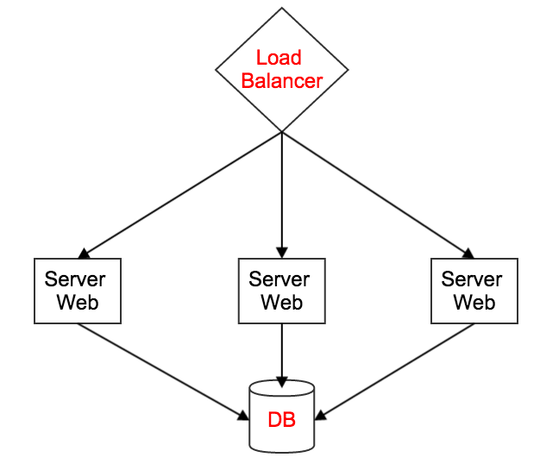
Single point of failure: exemplu

Slide 6
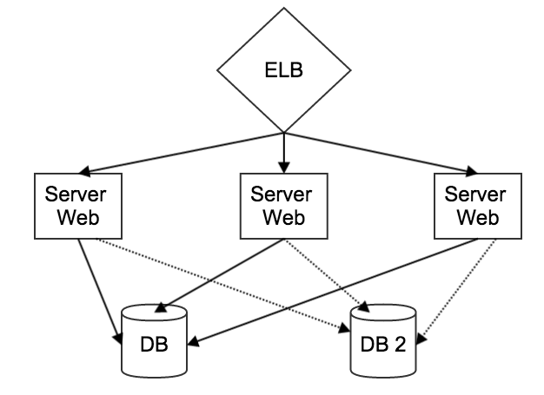
Single point of failure: solutie
!DB2 – Replica pentru DB. Failover.

Slide 7
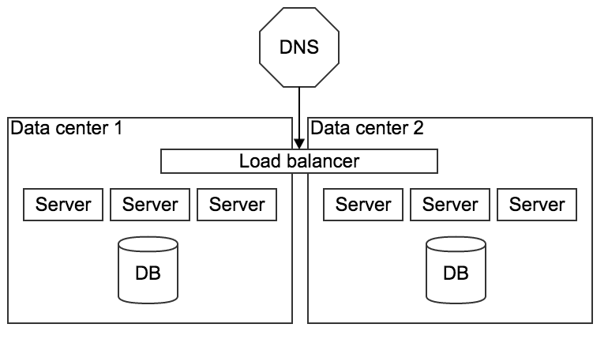
Single point of failure: infrastructura
Folosim mai multe data centere in diferite zone geografice.

Slide 8
Disponibilitate ridicata: AWS
Amazon are data centere in multiple locuri de pe glob numite “AWS Region” ( Oregon, N. Virginia, Irlanda, Tokyo etc )
Fiecare regiune este impartita in mai multe data centere numite “Availability Zones” (AZs).
Serviciile AWS sunt globale ( S3 ), legate de o regiune ( SQS ) sau legate de un AZ ( EC2 ).

Slide 9
DynamoDB

Slide 10
DynamoDB
NoSQL data store.
Performant si scalabil.
Scaleaza citirea separat de scriere. De exemplu poti crea un tabel care poate servi:
10³ cereri de scriere pe secunda
10⁶ cereri de citire pe secunda

Slide 11
DynamoDB
Indexarea functioneaza in 2 moduri:
HashKey
HashKey + RangeKey
HashKey sau HashKey + RangeKey identifica unic o inregistrare
RangeKey este un index care se aplica pe datele care au acelasi HashKey.

Slide 12
DynamoDB: Exemplu
HashKey | RangeKey | Metadata
Marius | 12-04-2013 | 10 min
Marius | 13-04-2013 | 17 min
Elena | 17-05-2014 | 30 min
Marius | 19-07-2015 | 6 min
Georgiana | 21-03-2006 | 29 min

Slide 13
RDS – Relational Database Service

Slide 14
RDS
Scopul serviciului este sa usureze munca de gestionare a bazelor de date relationale.
Creaza si monitorizeaza baze de date relationale.
Suporta MySql, PostgreSQL, Oracle si Microsoft SQL server.
Backup zilnic automat.

Slide 15
Intrebari

